Slide 1
Ce que sont les Sciences Economiques et Sociales :
Elle représente une nouvelle matière pour les élèves de seconde. Elle a pour vocation de permettre la compréhension du monde social qui nous entoure en prenant appui, non pas sur une, mais sur plusieurs sciences : les sciences sociales et de découvrir de nouveaux champs disciplinaires, aux élèves que leurs études antérieures ne leur ont pas permis d'aborder.
On entend par sciences sociales l'ensemble des sciences qui étudient comment les hommes vivent en société ; ces sciences se distinguant des sciences de la nature.
Au cours de l’année de seconde, trois principales sciences sociales seront présentées. Il s’agit de la science économique, la sociologie et la science politique.

Slide 2
La science économique.
La science économique est la science qui étudie les activités de production (de biens et de services), de répartition (de distribution des revenus) et de dépense (consommation et investissement) auxquelles se livre l’homme afin de satisfaire un certain nombre de ses besoins.

Slide 3
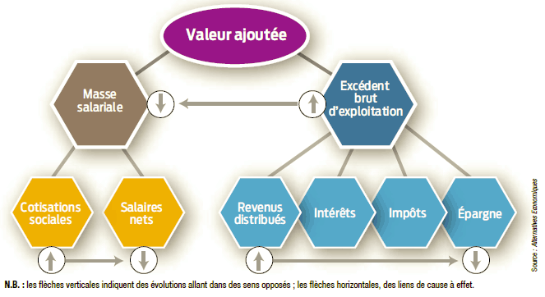
Exemple d’analyse économique : le partage de la valeur ajoutée.
La valeur ajoutée, qui mesure la richesse créée, sert à rémunérer les facteurs de production (les acteurs qui ont contribué à créer cette richesse).

Slide 4
La sociologie.
La sociologie est la science qui étudie comment les sociétés s'organisent et se transforment, mais aussi les interactions entre individus et groupes sociaux dont celles-ci se composent.

Slide 5
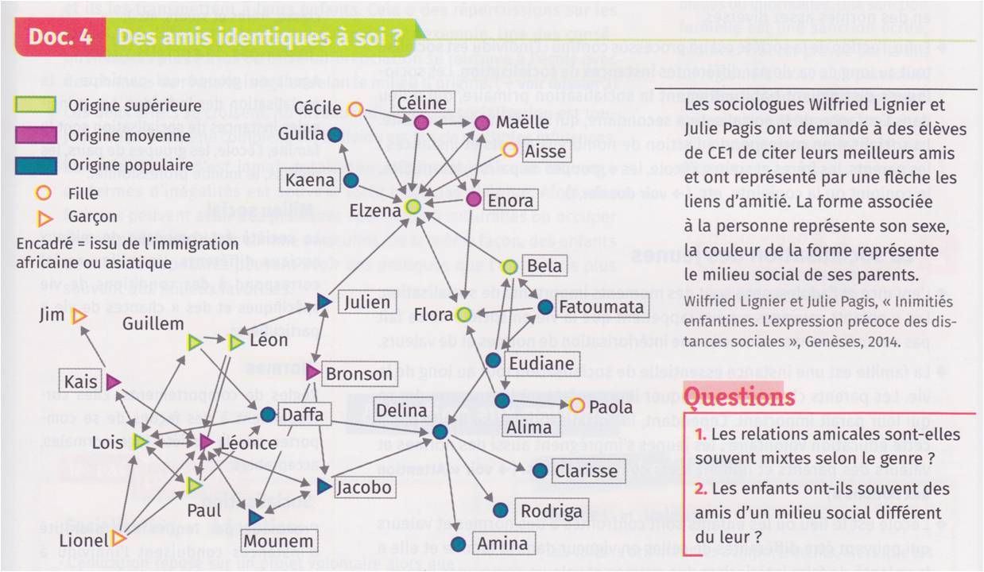
Exemple d’analyse sociologique : les influences du comportement humain.
Comment l’appartenance sociale influence-t-elle les comportements humains ?

Slide 6
La science politique.
La science politique est la science qui étudie les relations de pouvoir dès lors qu’elles concernent la régulation (organisation/orientation) de certains groupes de grande taille ou de la société dans son ensemble (le pouvoir étant la capacité d’un individu à orienter le comportement d’un ou d’autres individus).

Slide 7
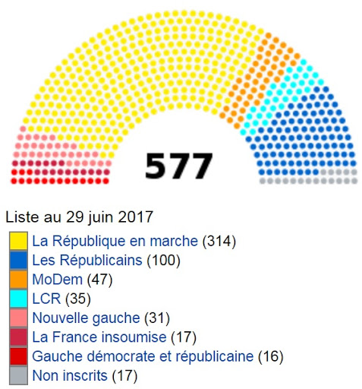
Exemple d’analyse politique : l’influence du mode de scrutin sur les résultats électoraux.
En quoi le mode de scrutin législatif a-t-il une influence sur la répartition des sièges à l’Assemblée Nationale ?
Un scrutin majoritaire ou proportionnel ?

Slide 8
Conclusion : l’intérêt des S.E.S.
Un contenu disciplinaire (maîtriser des connaissances nouvelles et des méthodes de travail et d’expression).
Un questionnement sur la société (maîtriser son environnement et les grands enjeux économiques, politiques et sociaux)
Une formation à la citoyenneté et l’acquisition d’un esprit critique.
Une ouverture vers une spécialité en première et terminale, une orientation porteuse de débouchés dans les carrières économiques, sanitaires et sociales

